Slide 1
Antické reálie
6
Starověké Řecko a Řím:
sport a hygiena

Slide 2
Sport: Řecko
soutěživost byla jedním ze základních rysů řecké společnosti a kultury
doklady sportovních zápolení již v Iliadě
soutěžilo se v mnoha odvětvích lidské činnosti, nejen sportu
pod patronátem bohů – zvláště se to týkalo her
sport byl nejen zábavou, ale byl také součástí výchovy občanů dané obce -> příprava pro vojenskou službu
v Athénách tělesná výchova začínala v 7 letech -> někdy se udává až ve 12
ve Spartě začínala výchova od 7 let
zatímco v Athénách byla taková výchova spíše dobrovolná, ve Spartě probíhala pod státním dohledem a byla pro spartské občany povinná
jako takový byl sport určen hlavně mužské části populace, i když existovali regionální výjimky – např. ve Spartě se dívky/ženy věnovaly sportu stejně jako chlapci

Slide 3
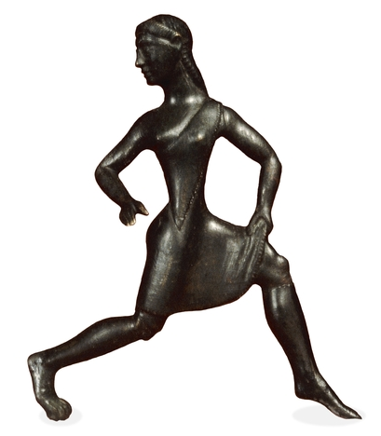
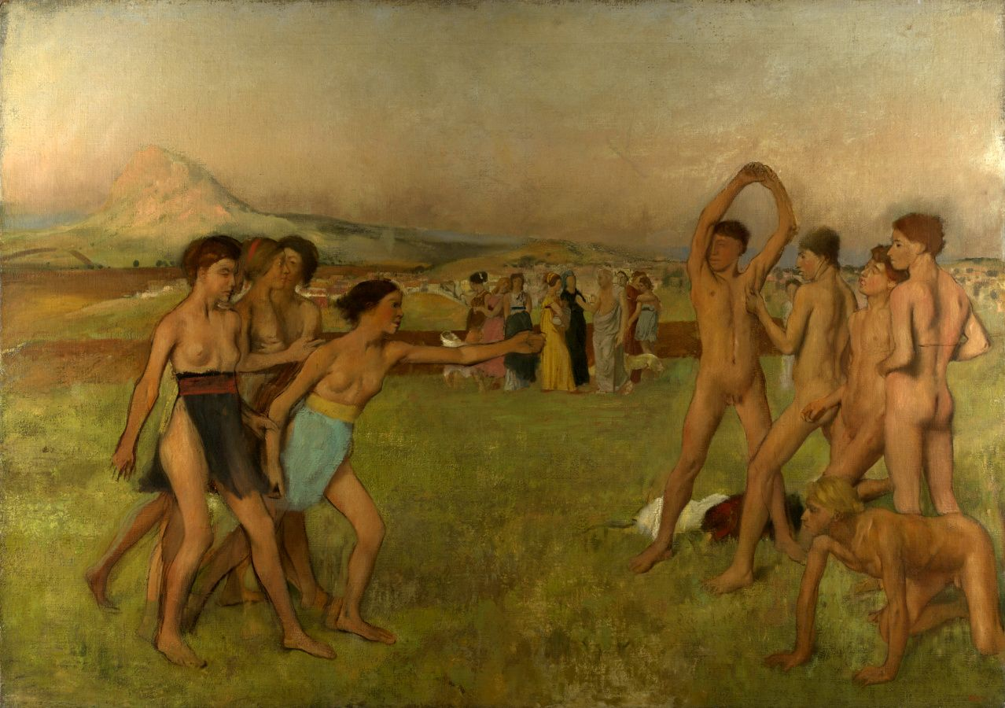

Slide 4
v Athénách vedl tělesnou výchovu u hochů do 16/18 let paidotribés
nosil purpurový plášť – při ukázkách cviků ho odkládal
byli vybíráni z mužů, zkušených, vážných a mravně bezúhonných, straších 40 let -> učil také pravidla slušného chování, skromného vystupování, správného držení těla -> měl je vést k mravnosti a občanským ctnostem
odznakem jeho fc. byla dlouhá rozeklaná hůl
sloužila také k trestání neukázněných nebo neobratných žáků a k odtrhávání zápasníků
vybíral si pomocné cvičitele – asi z nejstarších a nejnadanějších žáků
během výuky byly žáci rozděleni do dvou skupin
paidoi – „malé“
neaniskoi – „velké“
vyučoval se tzv. pentáthlon – pětiboj, který zahrnoval skok daleký, běh, vrh diskem, vrh oštěpem a zápas

Slide 5
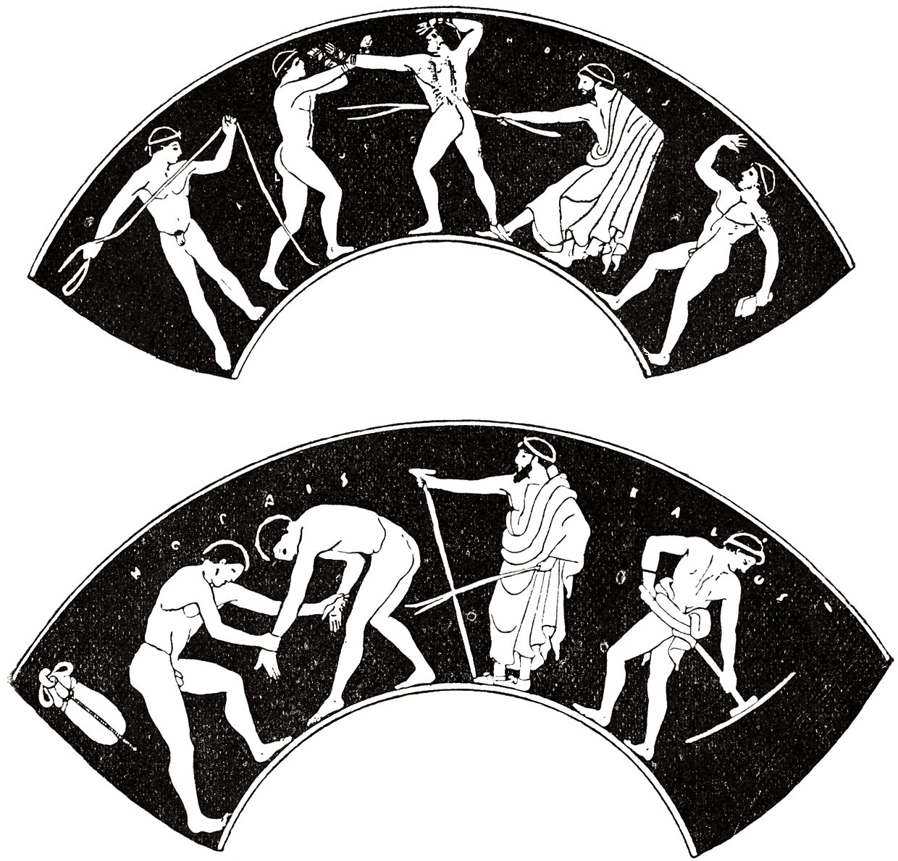
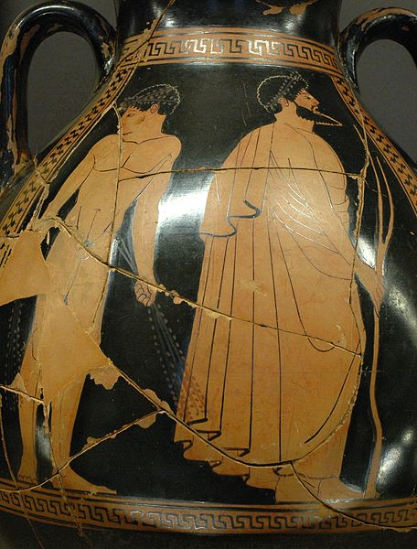
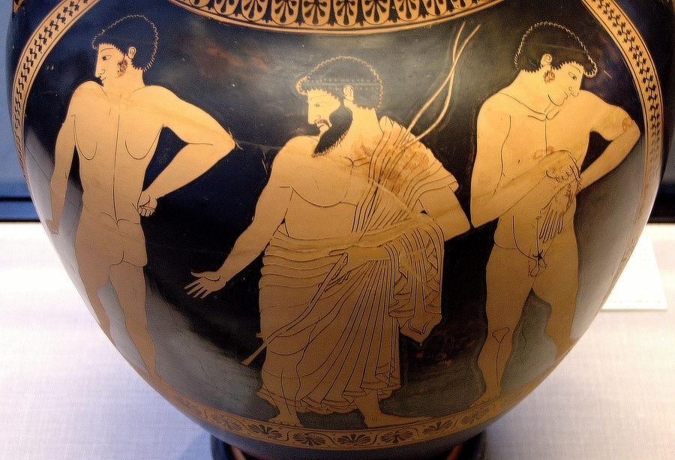

Slide 6
po 16 roce přebíral výchovu tzv. gymnastés
od paidotriba se odlišoval teoretickou znalostí gymnastiky a větší zdravotnickou průpravu
vedl také tělesnou výchovu efébů a mužů v disciplínách pětiboje a budoucích profesionálních atletů
efébové ještě podstupovali výcvik v tzv. hoplomachiá, které vedli hoplómachové – odborní cvičitelé boje
výcvik v zacházení se zbraní, v šermu a ve střelbě z velkých praků a luků
ve Spartě vedl výchovu chlapců paidonomos
výchova se dělila na dva stupně od 7 do 12 let a od 12 do 18 let
v obou stupních byla výuka zaměřena jak na výchovu tělesnou, tak i duševní (čtení, psaní, hudba, zpěv a tanec)
tělesná výchova zahrnovala běh, skok daleký, zápolení, vrh oštěpem a diskem

Slide 7
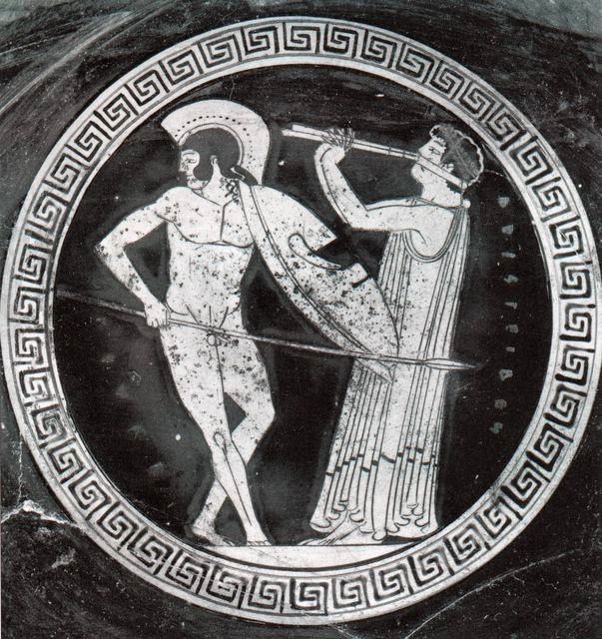

Slide 8
pro řeckou gymnastiku bylo charakteristické cvičení bez oblečení -> samotné slovo gymnastika, řec. gymnastiké pochází ze slova gymnos = nahý, obnažený -> od tohoto slova vznikají další spojené s cvičením
cvičení bez oděvu a natřeným olejem je připisováno Sparťanům – Thukididés
také je znám nápis, podle kterého jakýsi Orsippos z Megar odhodil během olympijského běžeckého závodu bederní roušku a vyhrál
výchova a cvičení probíhala v gymnasiu a palaistře, která byla jeho součástí
v palaistře cvičili děti
gymnasion sloužil jako cvičiště pro eféby a muže

Slide 9
Gymnasion
zřizována státem - v některých městech i několik
písemně doloženy již v archaické době - dochovány jsou z helénismu
součástí byla nejen výchova tělesná, ale také duševní - součástí gymnasia byly přednáškové sály, učebny a knihovny
gymnasion jako stavební celek se ustálil koncem 4. st. př. Kr.
čtvercové nebo obdélné cvičiště obklopené sloupovím a místnostmi sloužící různým účelům - skladiště pro sportovní potřeby, umývárny…
součástí byla krytá nebo vnější písková závodní dráha - xystos - určena pro druh sportů, které vyžadovali volnější prostor - běh, hod diskem
součástí mohla být i palaistra

Slide 11
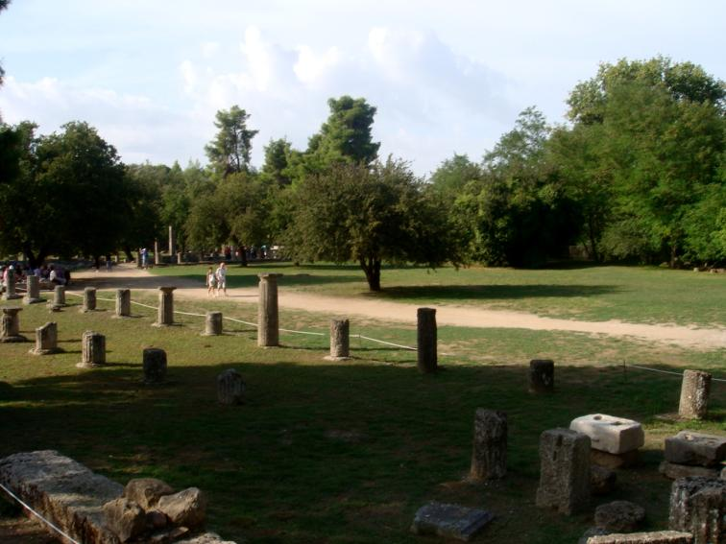
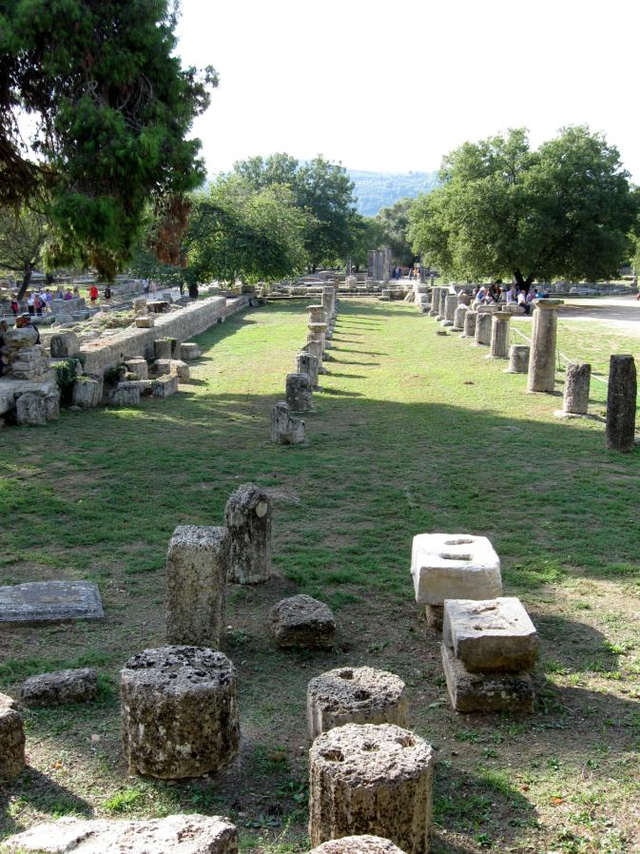
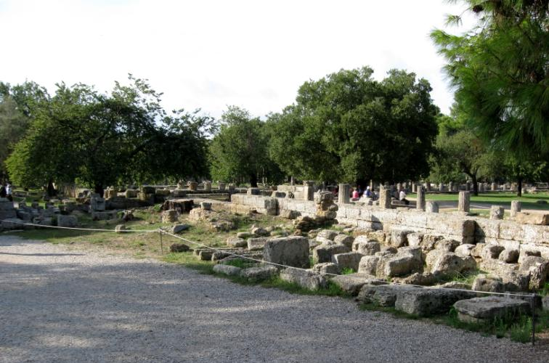

Slide 12
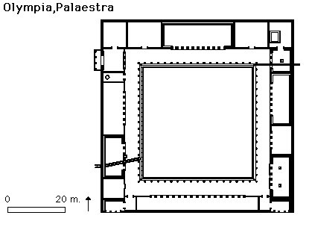
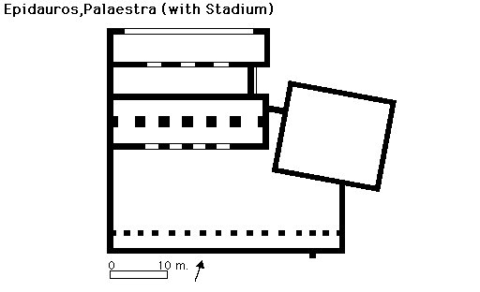
Palaistra
někdy součást gymnasia
čtvercové nebo obdélné prostranství
v nejstarší formě pouze otevřený prostor vysypaný pískem a stíněný stromy
později přidány sloupoví a místnosti sloužící různým účelům
šatny, odpočívárny s lavicemi – exedrai, koupelny a skladiště oleje a písku
později žádný rozdíl mezi gymnasiem a palaistrou
součástí cvičebních prostor mohl být stadion

Slide 13
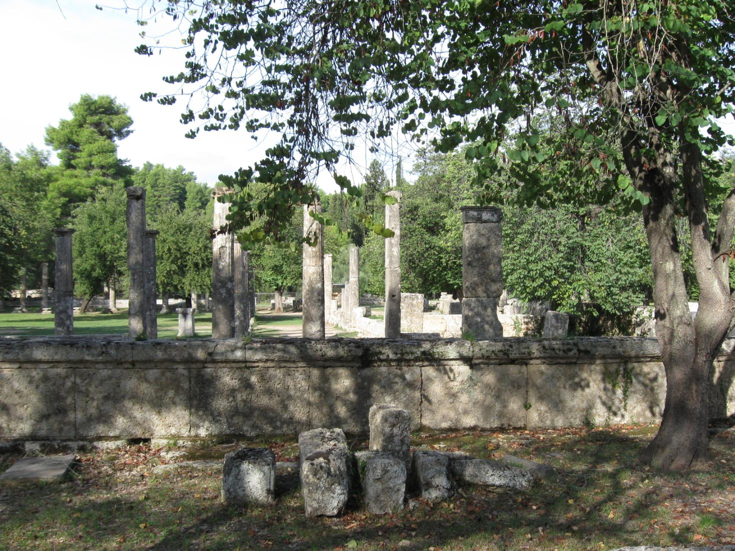

Slide 14
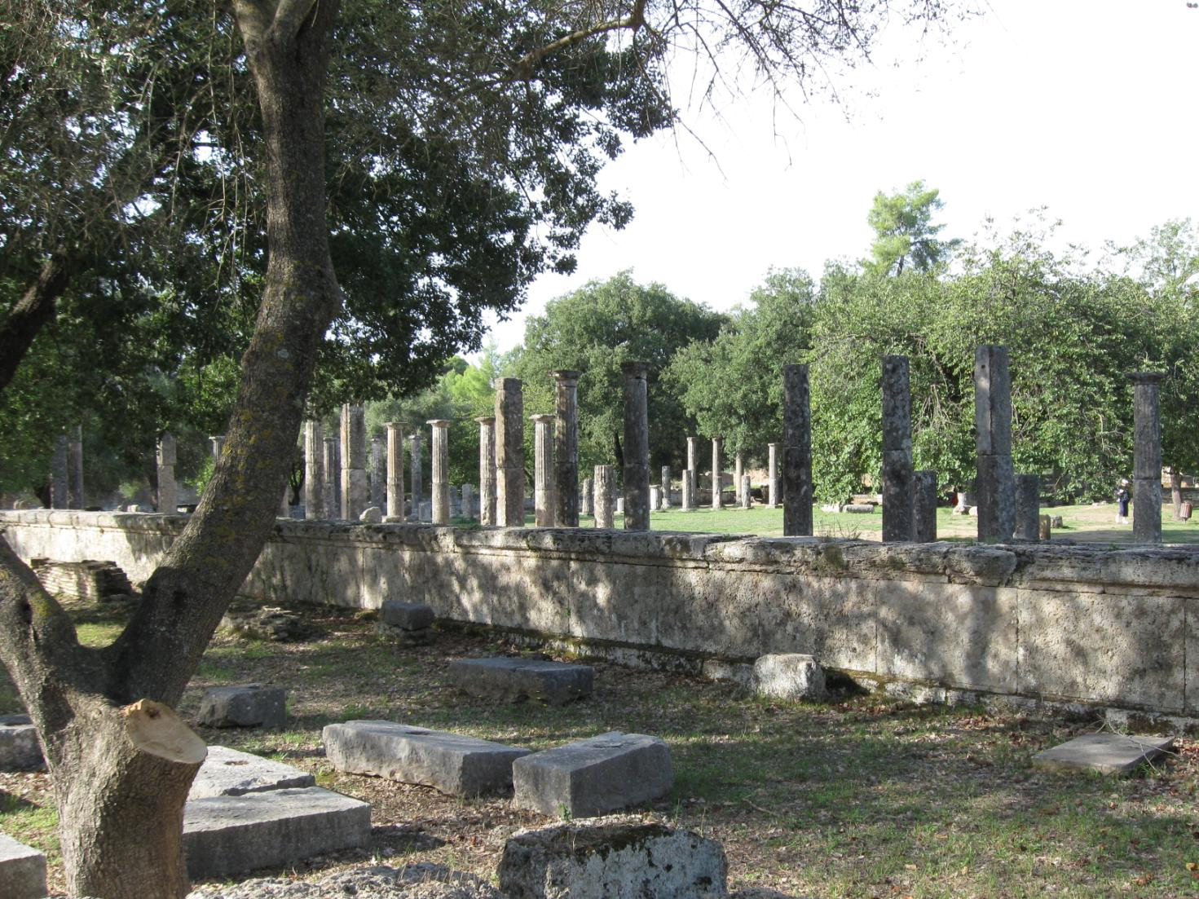

Slide 15
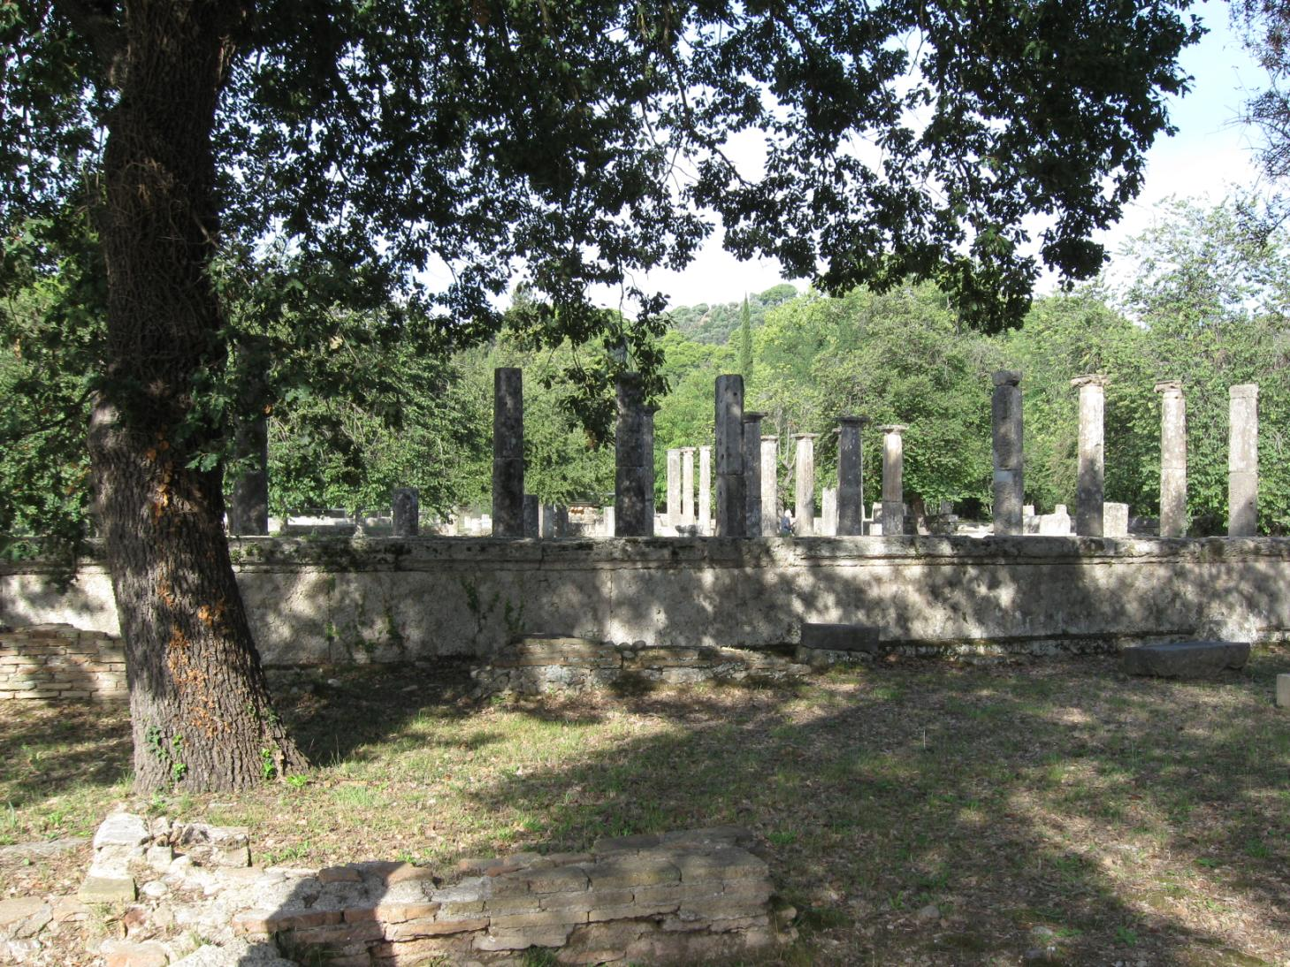

Slide 16
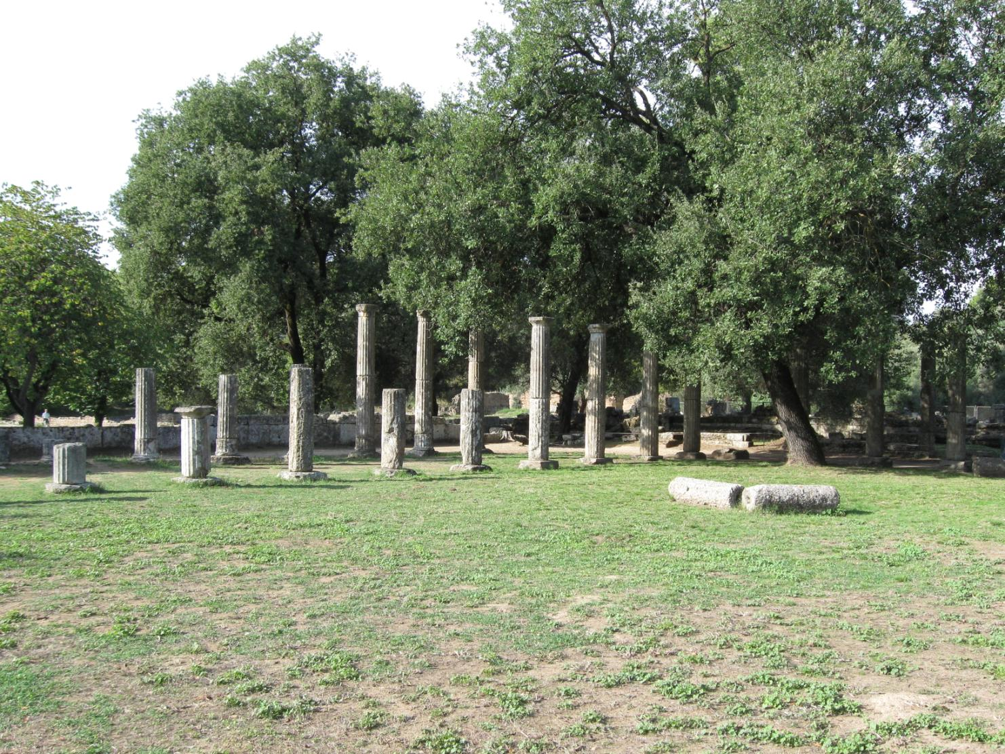

Slide 17
Stadion
běžecká dráha
budovány podobně jako divadla v přírodním terénu - na úbočí návrší nebo mezi dvěma svahy
architektonicky podobný vývoj jako u divadel
nejdříve diváci stáli na hliněných náspech nebo svahu -> dřevěné stupně -> kamenná sedadla
v hledišti vymezen prostor (tribuna) pro sudí (v Olympii tzv. hellanodikové)
běžecká dráha - pískem vysypaný prostor o délce 600 stop - délka v m závisí na délce stopy v té které oblasti: 191 - 192 m; šířka kolem 100 stop: 29 - 31 m
dráha mohla mít jednoduchý obdélný tvar nebo být na jednom konci polokruhově zaoblená
start - afesis a cíl - terma byly označeny kameny nebo průběžným kamenným prahem se žlábky

Slide 18
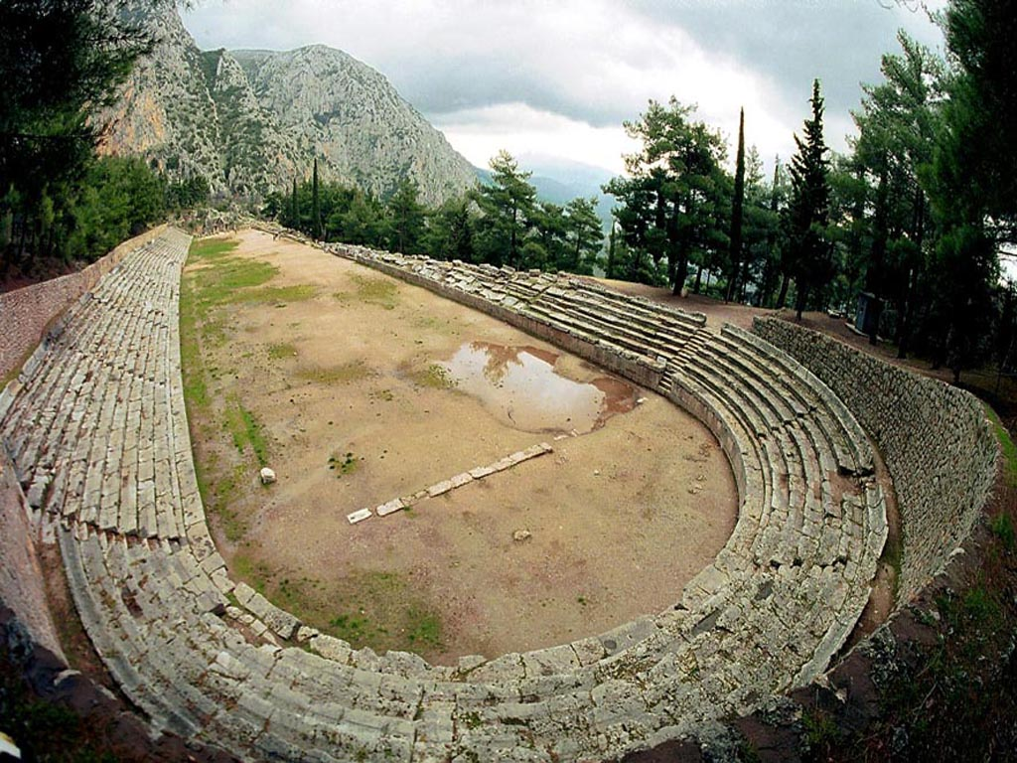

Slide 19
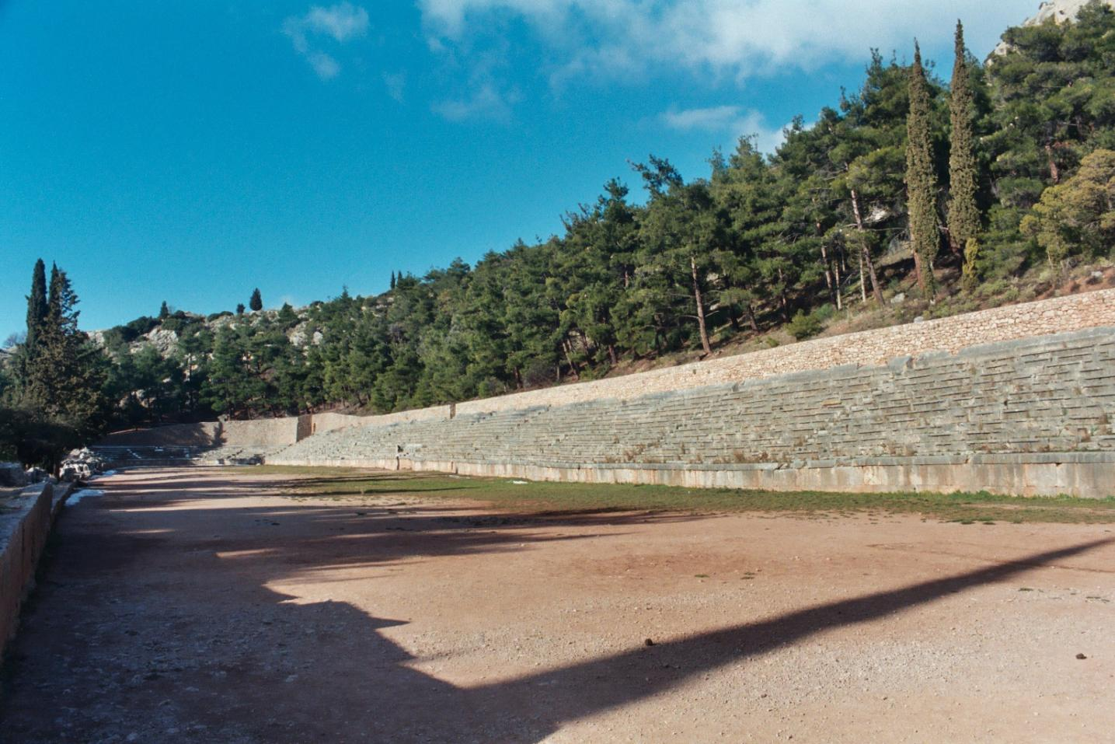

Slide 20
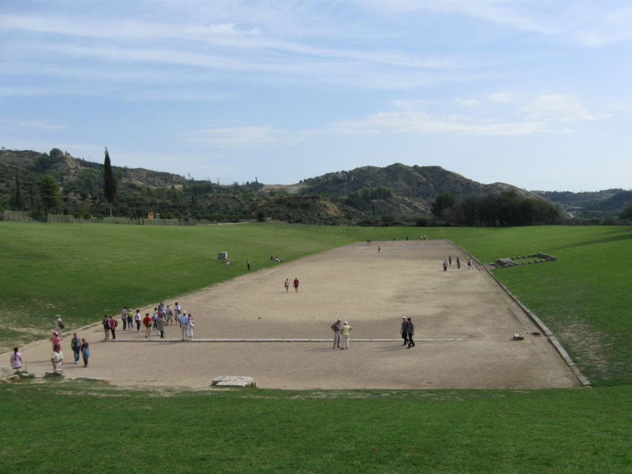

Slide 21
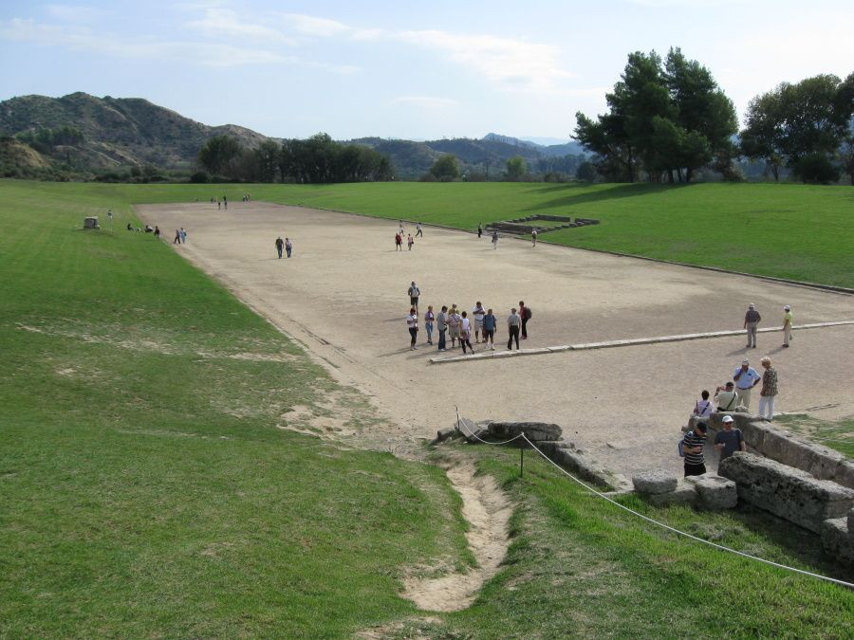
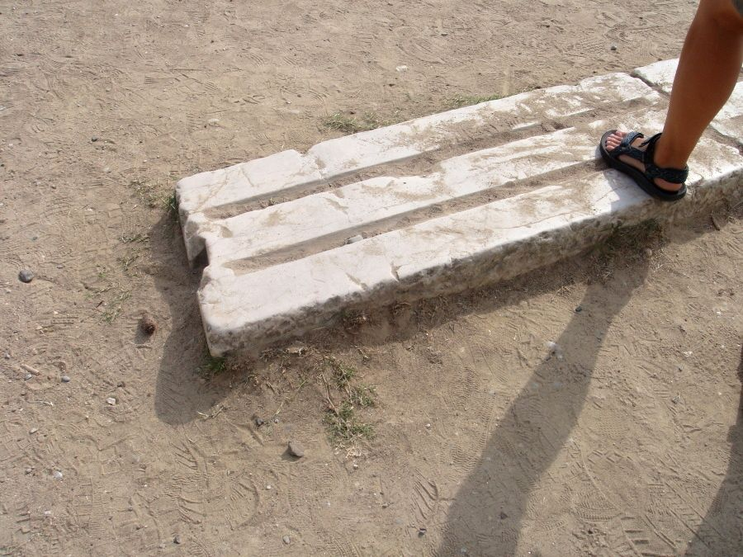

Slide 22
chlapec, který docházel na cvičení do palaistry si sebou musel nosit některé věci – houbu na umývání, alabastron/aryballos = nádobka na olej, stlengis (lat. strigilis) = zahnutá škrabka
samotnému cvičení předcházelo mytí – u studny nebo ve velké kamenné nádrži, naolejování celého těla a posypání pískem nebo prachem -> důvodem byly hygienické požadavky – údajná ochrana těla proti nepohodě
po cvičení se vrstva oleje a prachu seškrabávala strigilem a následovala další koupel
cvičení byla doprovázena hrou na píšťalu
hrou byl určován rytmus – i při rozcvičce
hráč na píšťalu se nazýval aulétos – na vázách vidět s píšťalou aulos připevněnou k ústům tzv. forbeie – páska přes líce, která pomáhala soustřeďovat dech k náustku a také zabraňovala, aby se tváře příliš nenafukovaly a tak nehyzdily obličej

Slide 23
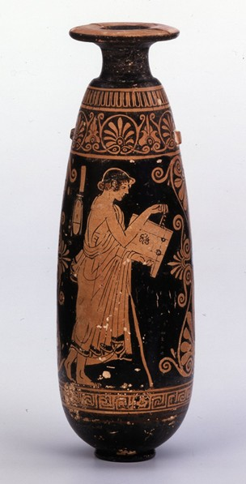
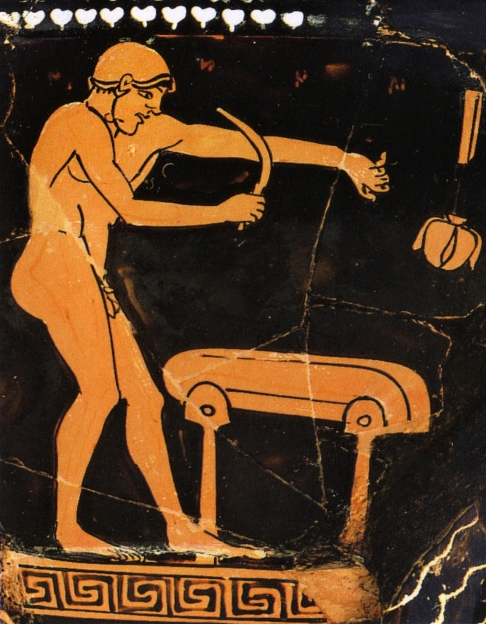
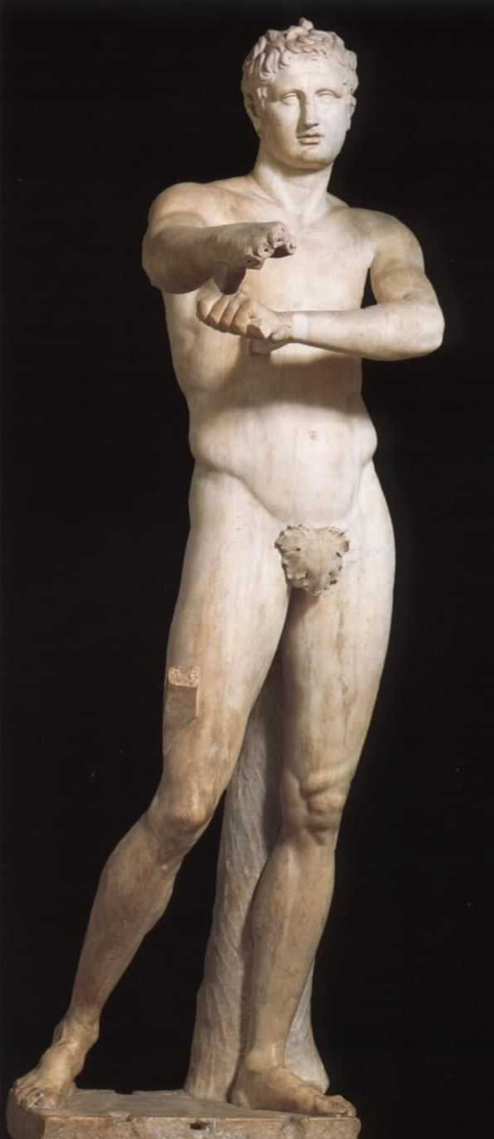
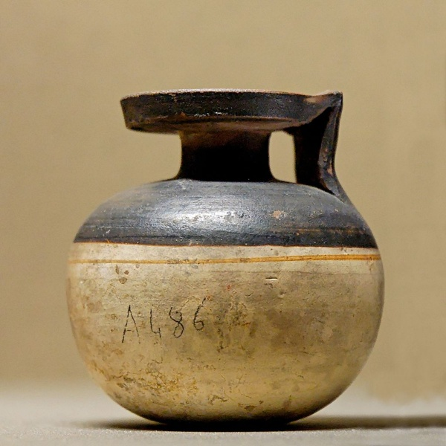
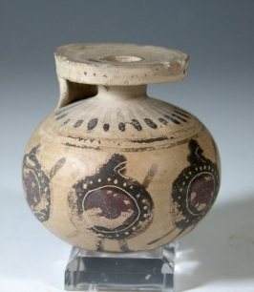

Slide 24
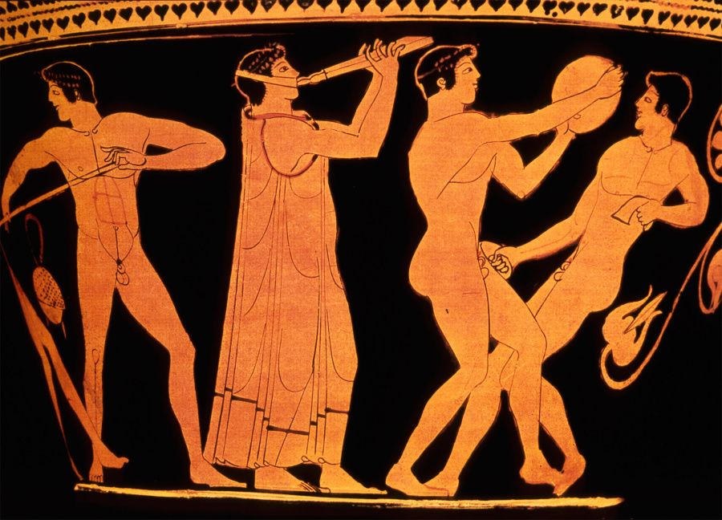

Slide 25
Sportovní disciplíny
sportovní disciplíny, které provozovali staří Řekové, ale i Římané se udrželi až dodnes, ovšem s většími či menšími úpravami
mezi hlavní sportovní disciplíny patřil již jmenovaný hod diskem a vrh oštěpem, skok, běh a zápas
dále byl provozován box a pankration
z popisů nebo vyobrazení na dalších památkách jsou známy i další sporty, z nichž některé připomínají ty dnešní – např. „pozemní hokej“ vyobrazený na jedné z bází sochy z Athén okolo r. 500 př. Kr.; známy byly také míčové hry – viz. báze sochy z konce 6. st. př. Kr. z Athén

Slide 26
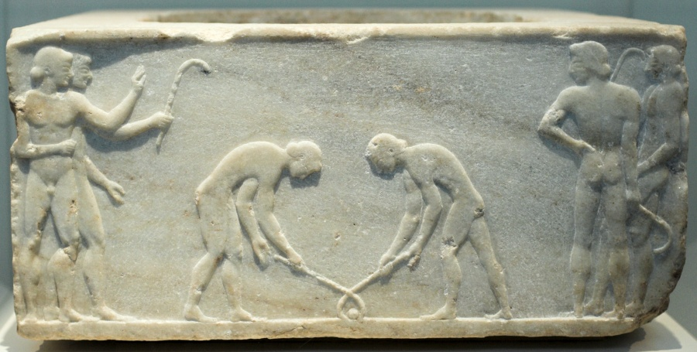
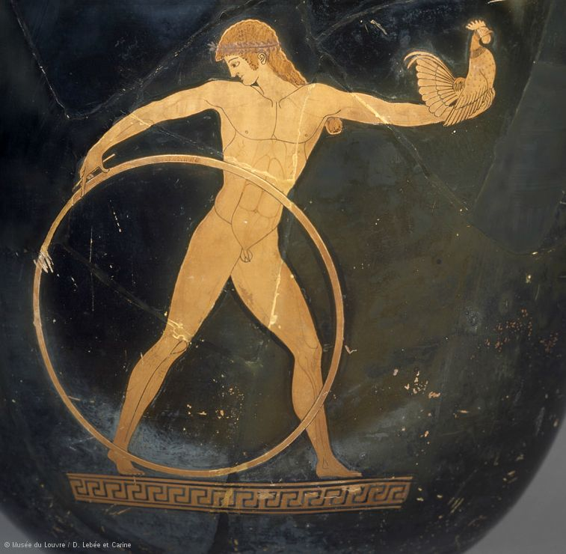
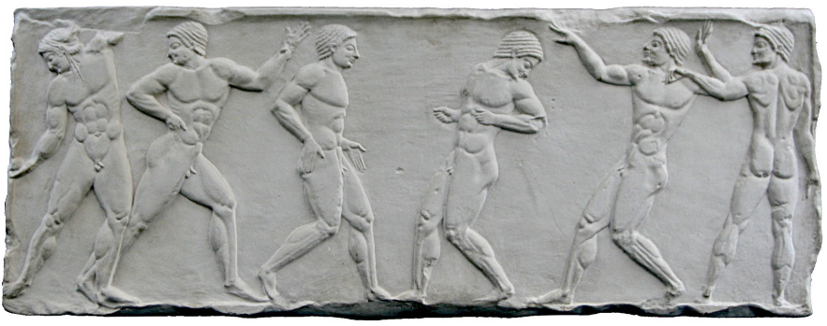

Slide 27
Vrh diskem
zpočátku jako disky sloužily ploché kameny, které se později opracovávaly, následně byly vyráběny z bronzu
kvalitnější disky nesly výzdobu – rytá nebo reliéfní – sportovní scény, známý je disk s vyobrazením delfína – symbol rychlosti
váha disků se pohybovala mezi 1-4 kg
vrhačský kruh byl vyznačen pouze vpředu a po stranách
disk se před hodem posypával pískem proti vykluzování
hod diskem se skládal z několika postupných pohybů
místo dopadu se označovalo kolíkem nebo kamenem
v písemných nebo epigrafických pramenech dochovány výkony sportovců – bohužel není známa hmotnost vrhaných disků
Phaylles z Krotónu hodil 28 m
V záznamech stojí, že někteří atleti byli schopni přehodit řeku Alfeios v Olympii = 50-60 m
sport nebezpečný pro diváky – zaznamenány případy smrti

Slide 28
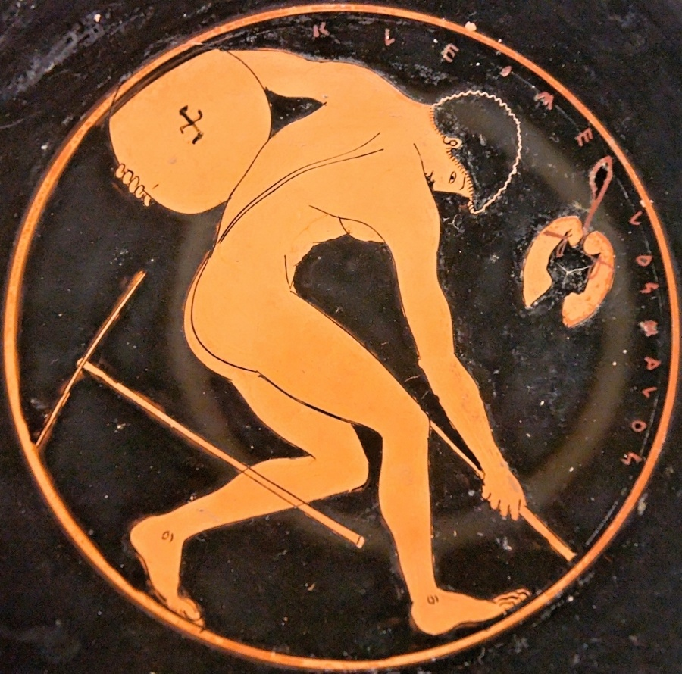
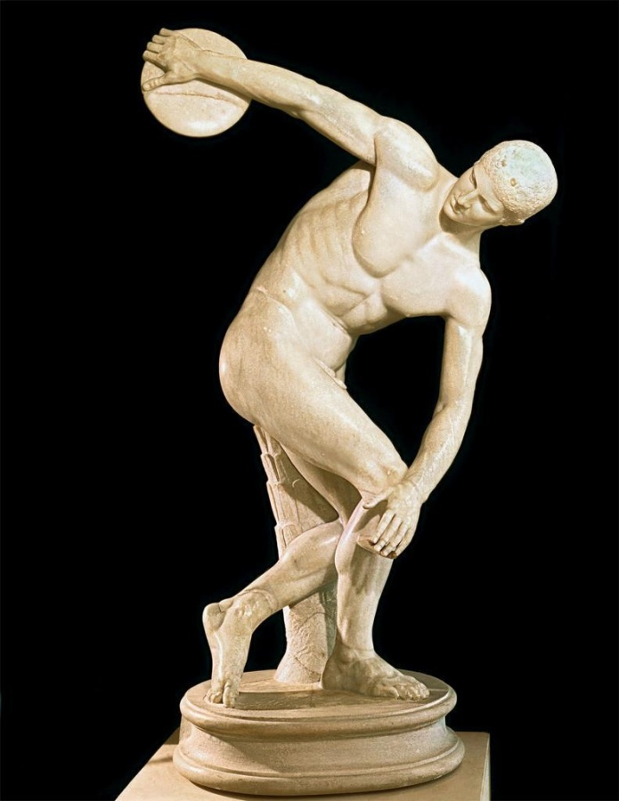
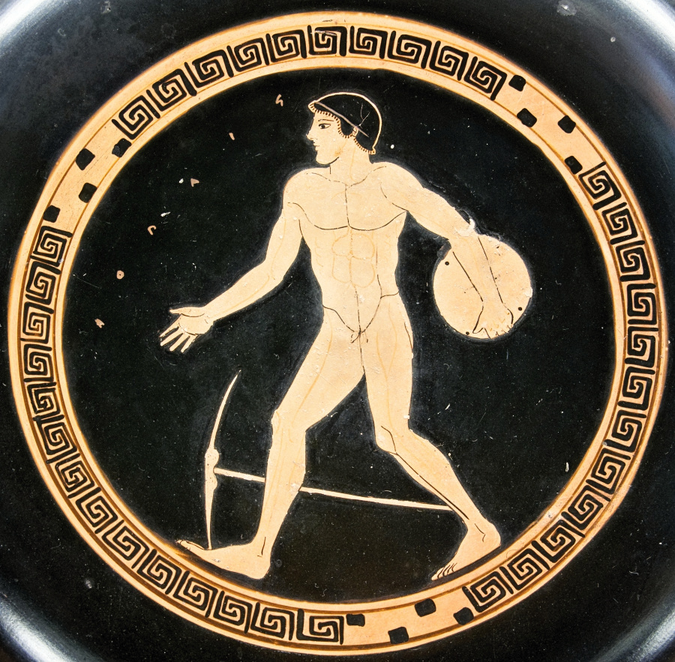

Slide 29
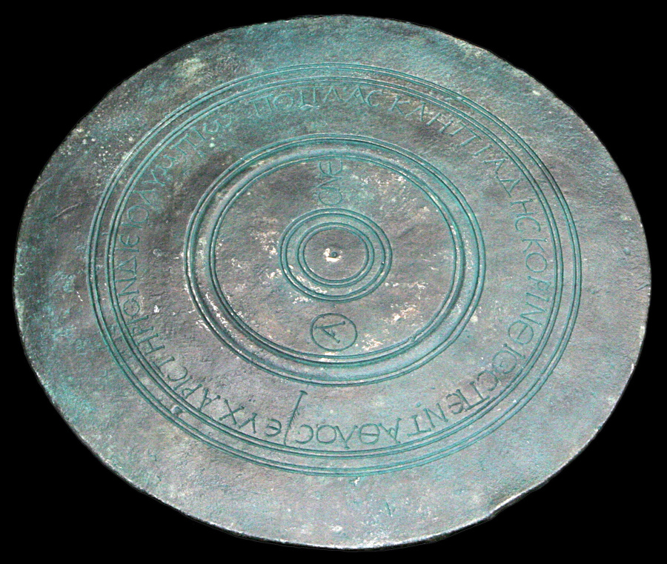
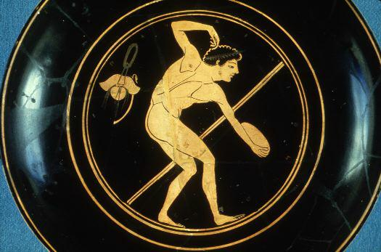

Slide 30
Hod oštěpem
neházelo se běžným oštěpem -> používán sportovní
neměl na konci kovový hrot, ale pouze závaží
tělo ze dřeva o délce nepřesahující výšku dospělého člověka a síle lidského prstu
v místě těžiště byl připevněn řemen (kožená šňůrka) o délce asi 40 cm - ankylé - končící smyčkou, do které se před hodem zasouvaly prsty – ukazovák a prostředník
ankylé sloužila k vytvoření rotačního pohybu a prodloužení hodu - 3 až 4 násobné
házelo se do dálky nebo na cíl – na vázách lze vidět oštěpaře s něčím, co připomíná kružidlo a s trenérem počítá kroky = asi vyznačování cíle

Slide 31
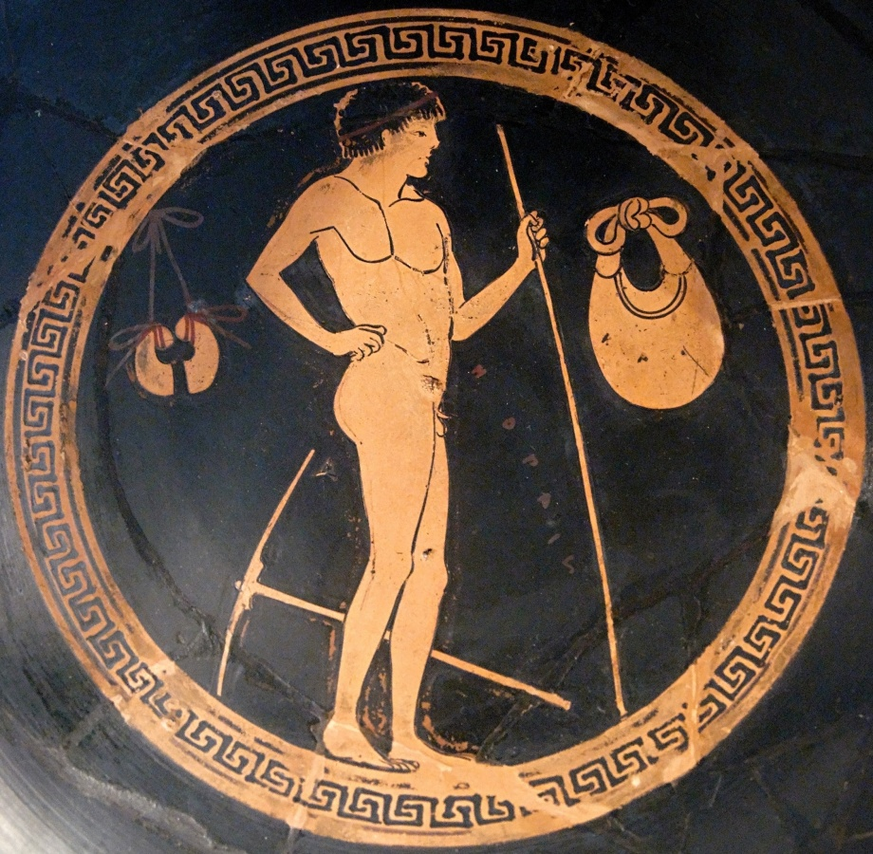
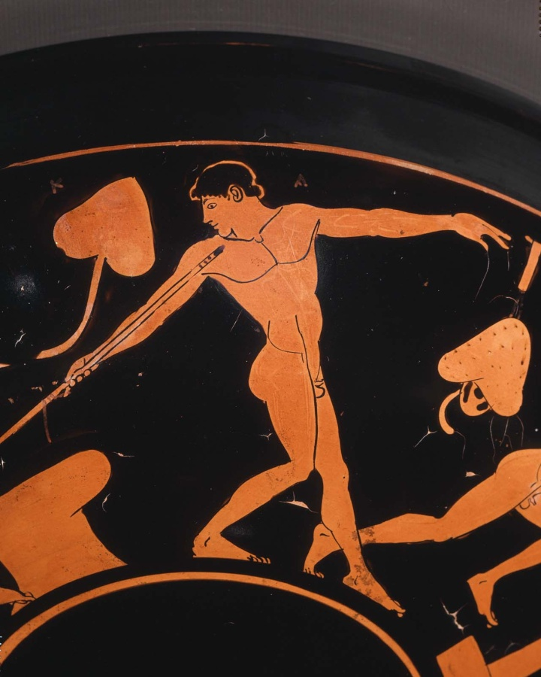
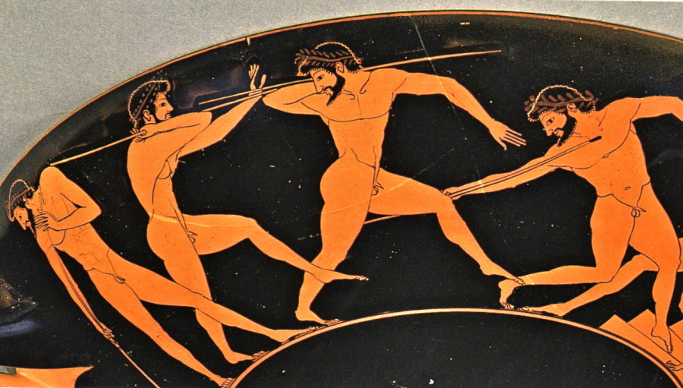

Slide 32
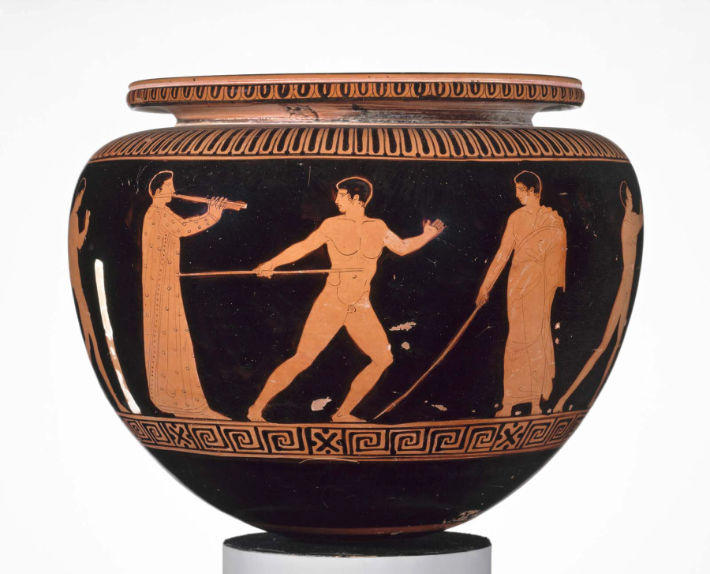

Slide 33
Skok do dálky
není jasné, jestli se skákalo s rozběhem nebo bez něj
skákalo se s kamennými nebo železnými závažími, která držel sportovec v obou rukou – sloužily i pro rozcvičování
dvojí podoba
jako dnešní činky se zahnutou rukojetí
oválný tvar s dutinami, do kterých se vkládaly dlaně
délka závaží od 12-30 cm
váha se pohybovala mezi necelými 2 až 5 kg
závaží sloužila k prodloužení skoku a pomáhala při doskoku
skákalo se do předem připraveného doskočiště – kypřená půda nebo uhrabaný písek
dochované záznamy hovoří o Fayllosu z Krotónu, který skočil více než 16 m - pravděpodobně součet několika skoků
znám byl i skok do výšky - pouze tréninkově a jiné formy skoků - pouze pro zábavu a trénink

Slide 34
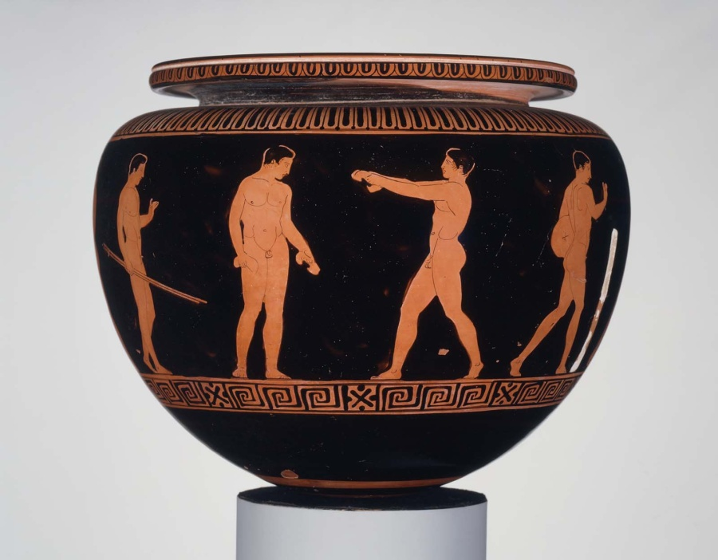

Slide 35
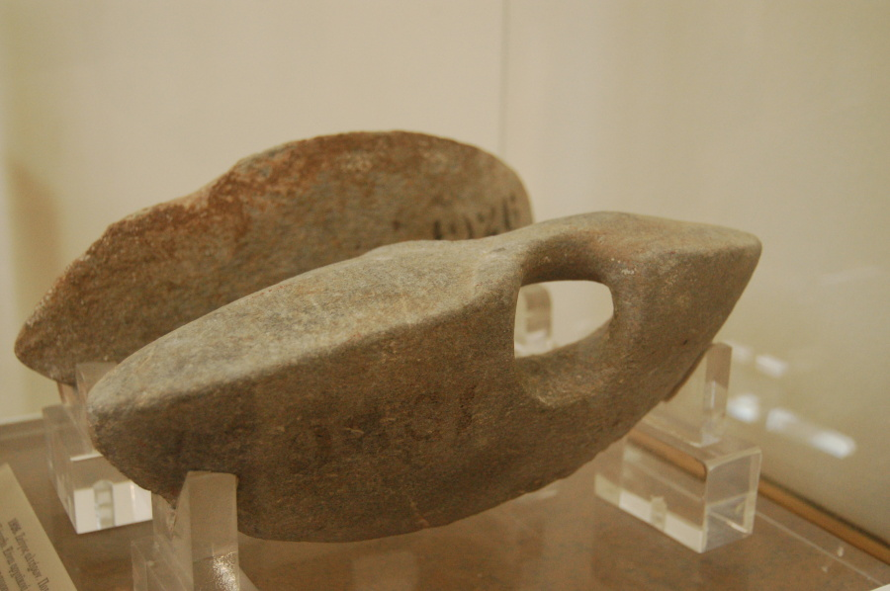
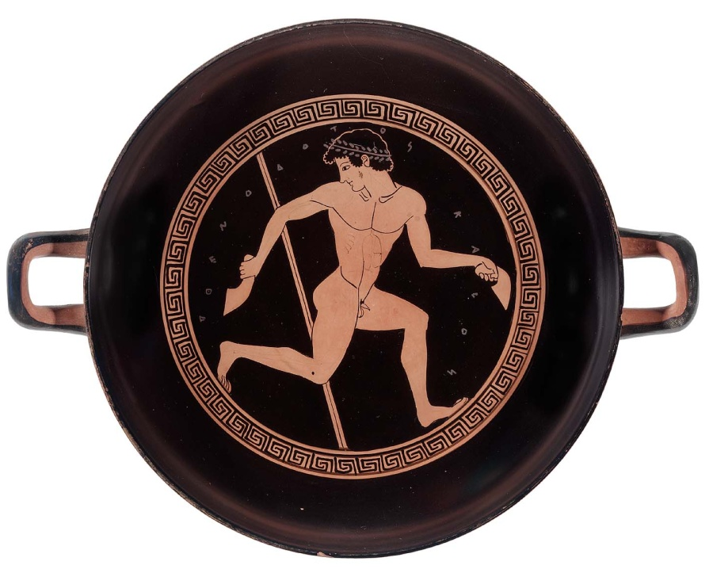

Slide 36
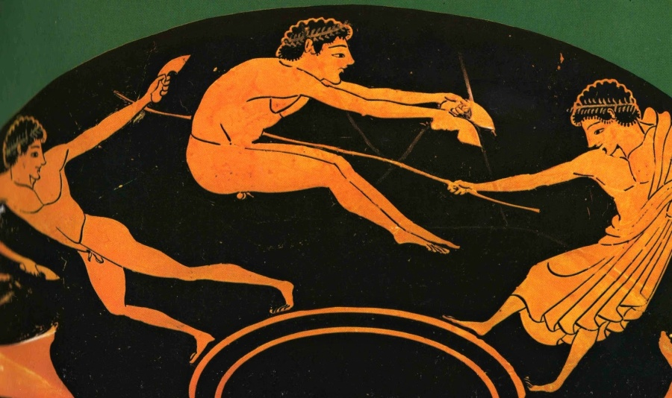

Slide 37
Běh
buď jako samostatná disciplína, nebo součást pětiboje
původně se běhalo v bederních rouškách, pak bez oblečení
na základě délky tratě je známo několik druhů
běh na jedno stadium – jednalo se o první a jedinou disciplínu během (nejen) prvních olympijských her – vyhrál Koroibos z Élidy
diaulos – běh na dvě stadia
hippios – běh na 4 délky stadia
dolichos - vytrvalostní běh až na 24 stadií = cca 4,6 km
všechny tratě se běhaly tam a zpět – dráhy i místo otočení označeno kolíky/sloupy – (lat. cippus na začátku; terma na konci)
závodníci startovali ze stoje; povel ke startu dáván slovně nebo zatroubením, používáno bylo také tzv. hysplex – startovní mechanismus
běh mohl mít i fatální následky -> mnoho lékařů považovalo běh za nezdravý (zvláště vytrvalostní)

Slide 38
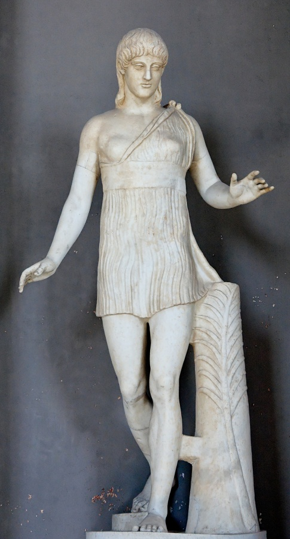
v běhu závodily i dívky – vlastní závody v mezičase olympijských her
zvláštní varianty běhu
hoplitodromos – běžci běželi s přilbou, chrániči holení a štítem – součást vojenského výcviku
lampadodromos – běh se zapálenými pochodněmi – podobné štafetovému běhu – soutěžili běžci z celé fýly

Slide 39
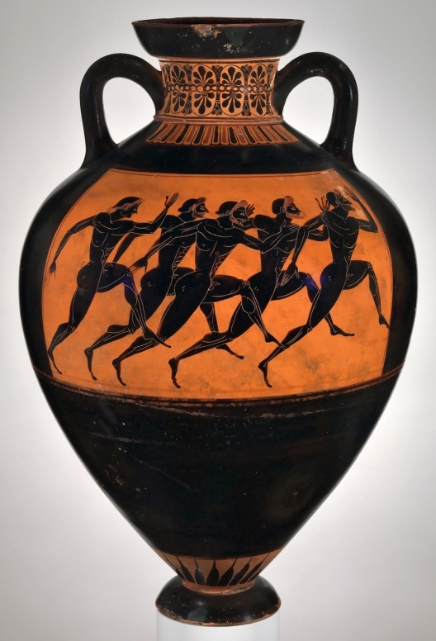
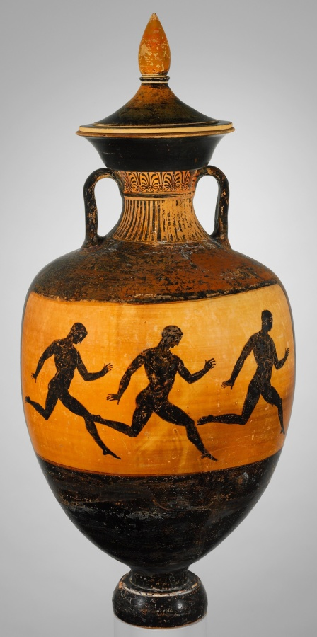

Slide 40
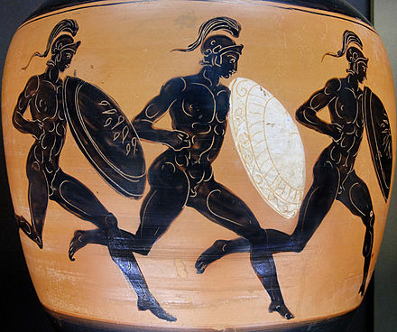

Slide 41
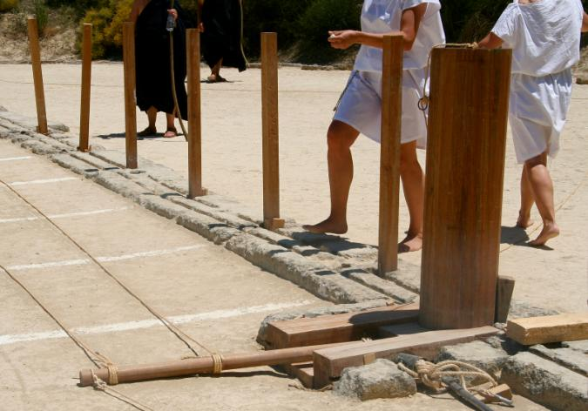
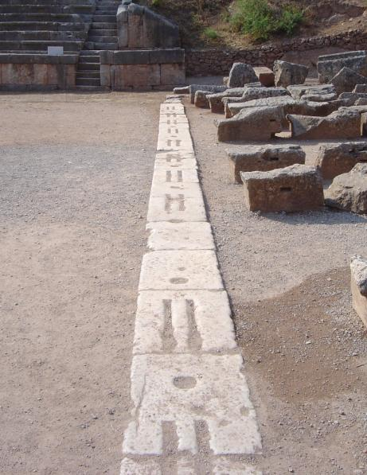
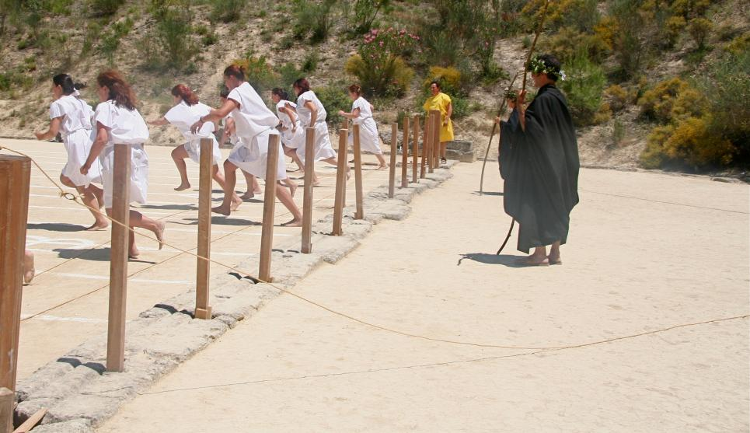

Slide 42
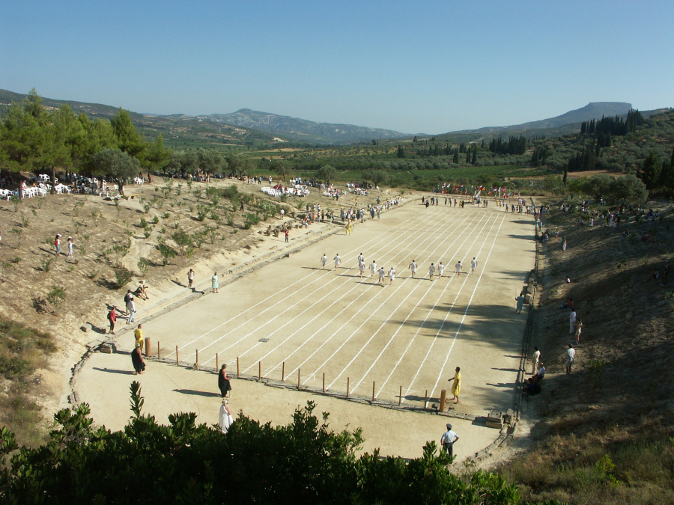

Slide 43
Zápas - palé
považován za nejvýznamnější a asi nejoblíbenější sport
od jeho názvu odvozeno jméno pro palaistry
samostatná disciplína nebo součástí pětiboje
během pětiboje jako poslední -> rozhodoval o vítězi
zápasilo se na zkypřené a navlhčené půdě
původně zápasníci nosili bederní roušku, poté nazí – posypávali se jemným pískem
cílem zápasu bylo dostat v rámci pravidel a povolenými hmaty soupeře na zem
zápasníci stáli proti sobě v širokém postoji, předkloněni a s nataženýma rukama, kterými se snažili soupeře chytit za zápěstí, kolem krku nebo pasu
již během výcviku se chlapci učili vhodné hmaty a obranu proti nim – vzniká rozsáhlé odborné názvosloví – používáno i zcela mimo sport
během závodů se dvojice losovali pomocí bobů
neexistovali váhové kategorie -> procvičování nejen síly ale i obratnosti

Slide 46
Box / rohování - pygmé
u Řeků velmi ceněno jako příprava pro boj zblízka
zpočátku se trénoval pomocí pytle zavěšeného ve výši prsou a hlavy
boxeři si pěsti a předloktí ovinovali koženými páskami až 3 m dlouhými – u profesionálních zápasníků byly řemeny opatřovány prstenci ze silné kůže nebo nýty = těžké a dokonce i smrtelné rány
údery byly vedeny jen na hlavu
zápas neměl stanovenou délku trvání a ani se nepřerušoval přestávkami -> klání bylo ukončeno buď sražením protivníka nebo jeho vzdáním

Slide 49
Pankration
„nejdrsnější“, nejtěžší a nejsurovější zápas – vyzdvihován jako příprava pro skutečný boj
vznikl spojením boxu a zápasu
zápasníci na rozdíl od boxerů neměli ruce omotány řemeny -> volné ruce pro hmaty
téměř bez pravidel – povoleno je útočení rukama i nohama na všechny části těla – údery otevřenou rukou i pěstí, kopy, podrazy/podmety, údery lokty, koleny, rameny – přehozy; kroucení, lámání kloubení rukou, prstů; škubání vlasů i vousů; vrážení prstů do nosních dírek, škrcení, atd.
zakázáno bylo pouze vrážení prstů do očí, škrábání a kousání (ve Spartě povoleno)
zápas probíhal ve stoje i vleže do doby, než některý soupeř neupadl do bezvědomí, nebo se vzdal zdvižením prstů nebo údery dlaní do zápasiště
některé zápasy mohly končit i smrtí
vzhledem k surovosti, kterou některé obce neschvalovali byl pankration zaveden do všeřeckých her až později – v 33. olympiádě r. 648 př. Kr. – pro hochy až při 145. v roce 200 př. Kr.

Slide 55
Plavání
plavání nepatřilo mezi sporty, které byly zařazovány do hlavních sportovních akcí, přesto plavání bylo součástí výcviku řeckých občanů -> průpovídka o neznalosti plavání a čtení byla brána jako urážka značící vrchol nevzdělanosti
v Argolidě ve městě Hermioně se každoročně o Dionýsovských slavnostech konali závody v plavání
výcvik v plavání byl umožněn i dívkám
plavat bylo možné nejen v řekách nebo moři, ale také v bazénech – lutra (lutron), které se dochovaly např. v Delfách nebo v Olympii
v Olympii byl nalezen bazén o rozměrech 24 x 16 m s hloubkou přesahující 1,5 m
v Delfách pak kruhová nádrž o průměru 9,7 m a hloubce asi 2 m

Slide 59
Hygiena
hygiena byla společně s cvičením považována za důležitou složku péče o zdraví
Řekové se koupali v řekách nebo mořích, využívali veřejných lázní, gymnasií a palaister, koupelna byla i součástí domů
koupalo se nejčastěji ve studené vodě – voda se musela ohřát a do míst určených ke koupání donášet – u některých byla dokonce teplá koupel považována za změkčilost, zvláště pak Sparťanů
v Athénách nechal v 6. st. př. Kr. Peisistratés a jeho synové postavit monumentální kašny, kde bylo možné si vodu nejenom nabírat, ale také se umývat jako pod sprchou
v 5. st. př. Kr. byly nejčastěji ke koupání využívány právě gymnasia a palaistry a k jeho konci se upouští od koupání venku a chodí se častěji do lázní – v prvně jmenovaných byla asi častější studená voda, i když později se zde objevují parní lázně

Slide 61
lázně sloužily nejen pro očistu, ale také jako místa setkání
lidé přísných mravů a počestné ženy se jim většinou vyhýbali –> využívány hlavně prostšími lidmi - někteří tam zůstávali dlouho, aby se ohřáli, když už neměli čím doma topit
oddělené místnosti pro ženy
k vybavení patřily vany nebo bazény
mytí v domech probíhalo v koupelnách, které se nacházely vedle kuchyně -> ohřev vody
koupelny byly vybaveny vanou – pyelos – obvykle z pálené hlíny nebo kamenné, známy jsou i zděné
v klasické době jsou asi nejrozšířenějším zařízením na mytí velké kruhové hluboké mísy na vysokém podstavci (objevují se i v gymnasiích) – louteria - kamenné nebo z pálené hlíny
pro ženy obvykle umístěné v gynaikeiu
nebylo známo mýdlo – jako mycí prostředek se používalo sody nebo louhových přípravků – problémy s koncentrací -> mohlo vést k poškození kůže

Slide 65
zuby se čistily dřívkem
koupel se prováděla většinou před večerním jídlem nebo před symposiem

